Slide 1
Uso Correcto de Group By en SQL

Slide 2
Qué se puede hacer con Group By
Se pueden agrupar registros que tengan valores repetidos
Se pueden realizar funciones de agregación como SUM, AVG, COUNT
Se pueden hacer filtros en base al resultado de las funciones de agrupación
Por medio de la cláusula having
Las agrupaciones se pueden realizar por una o varias columnas
Los resultados se pueden ordenar con Order By

Slide 3
Aspectos a considerar
La cláusula Where se ejecuta antes que Group BY
Es decir, primero se traen los registros filtrados y luego se agrupan
Las funciones de agregación se ejecutan luego de que se han obtenido y agrupado los registros, por lo que no se pueden referenciar en la cláusula where
Esto es un error: Select AVG(precio) As promedio
From Products
Where promedio < 500 , promedio aún no se ha calculado
Group By Categoria
La cláusula Having se aplica luego del agrupamiento, por lo que si pueden emplear funciones de agregación
Esto si es correcto: Having AVG(precio) < 500
Ya los resultados fueron filtrados por lo que el costo es menor que hacerlo en la clausula Where

Slide 4
Aspectos a considerar
El orden correcto de declaración es:
Select, From, Where , Group By, Having
El orden de ejecución es:
From, Where, Group By, Having, Select

Slide 5
Funciones de agregación
Count, Count_Big: contar registros,
Count siempre retorna Int, count_big retorna siempre BigInt
Sum: sumar valores
AVG: calcular promedio
Min: obtener valor mínimo
Max: obtener valor máximo
STDEVP, STDEV: desviación estándar, con y sin población
VAR: calcula la varianza

Slide 6
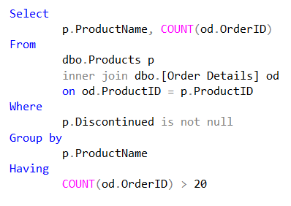
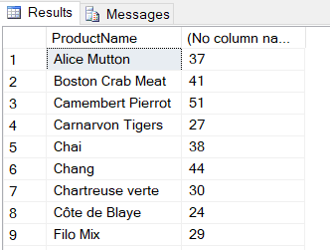
Ejemplo
Consultar todos los productos que estén en mas de 20 ordenes de compra, e incluir la cantidad de ordenes

